Slide 1

Trường Tiểu học Ngọc Thuỵ
TẬP ĐỌC

Slide 2
ÔN BÀI CŨ
TRÍ DŨNG SONG TOÀN

Slide 3
1) Sứ thần Giang Văn Minh làm cách nào để vua nhà Minh bãi bỏ lệ “góp giỗ Liễu Thăng”?
2) Em hãy nêu nội dung của bài học.

Slide 4
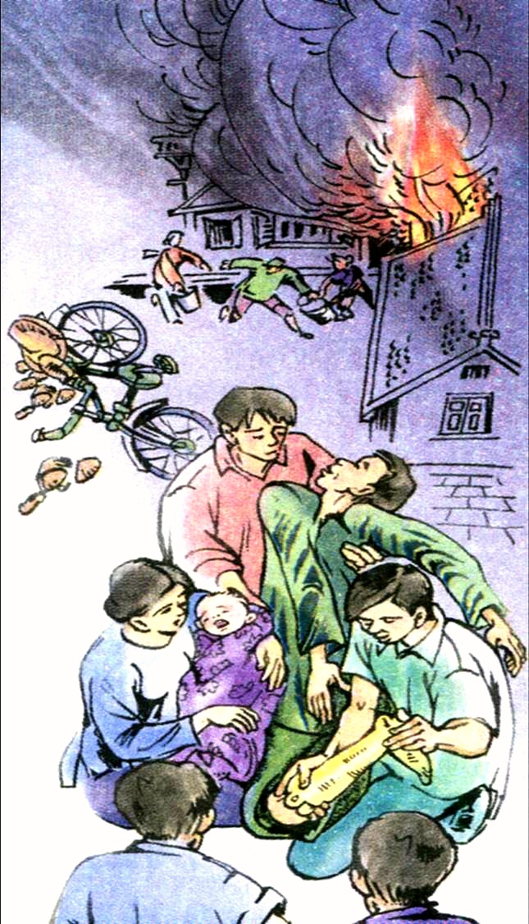

Slide 5
Thứ tư ngày tháng năm 2023
Tập đọc
TIẾNG RAO ĐÊM

Slide 6
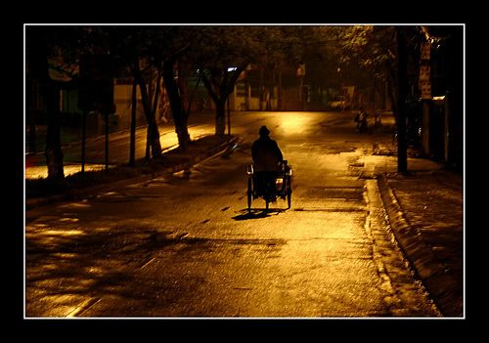

Slide 7
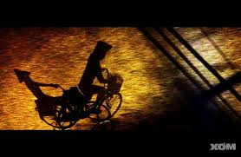

Slide 8
Hướng dẫn chia đoạn
Bài chia làm 4 đoạn:
- Đoạn 1: Từ đầu……nghe buồn não ruột.
- Đoạn 2: Rồi một đêm…..khói bụi mịt mù.
- Đoạn 3: Rồi từ trong nhà…… thì ra là một
cái chân gỗ
- Đoạn 4: Còn lại.

Slide 9
Luyện đọc
Từ khó
Từ ngữ
+ rầm( rầm nhà)

Slide 10
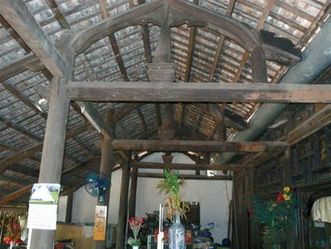

Slide 11
TÌM HIỂU BÀI
1. Đám cháy xảy ra vào lúc nào?
Trả lời:
Đám cháy xảy ra vào lúc nửa đêm.

Slide 12
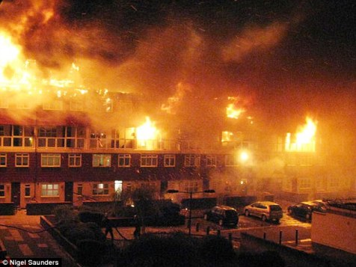
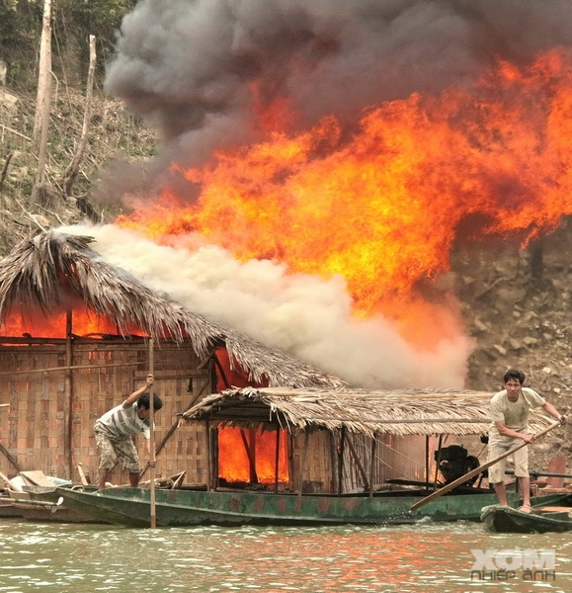
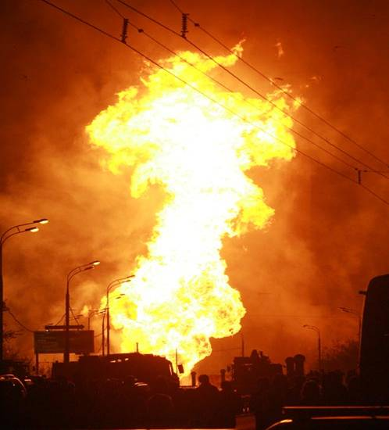

Slide 13
Câu 2: Người đã dũng cảm cứu em bé là ai? Con người và hành động của anh có gì đặc biệt?

Slide 14
Người đã dũng cảm cứu em bé là người bán bánh giò.
Anh là một thương binh, khi phục viên về anh làm nghề bán bánh giò.
Anh có hành động dũng cảm phi thường, xông vào đám cháy cứu người.

Slide 15
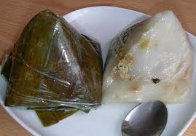

Slide 16
3. Chi tiết nào trong câu chuyện gây bất ngờ cho người đọc?
Trả lời:
Chi tiết gây bất ngờ cho người đọc là khi cấp cứu cho người đàn ông, bất ngờ người ta phát hiện ra anh có một cái chân gỗ. Kiểm tra giấy tờ thì biết anh là một thương binh. Để ý tới chiếc xe đạp nằm lăn ở góc đường và những chiếc bánh giò tung tóe mới biết anh chính là người bán bánh giò.

Slide 17



Thứ năm ,ngày 8 tháng 2 năm 2023
Tập đọc
Tiếng rao đêm
Ý nghĩa:
Ca ngợi hành động dũng cảm cứu người của anh thương binh.

Slide 18
Câu chuyện trên gợi cho em suy nghĩ gì về trách nhiệm công dân của mỗi người trong cuộc sống?
Mỗi công dân
cần có ý thức
giúp đỡ mọi người,
cứu người
khi gặp nạn.
Giúp đỡ người khác
khi hoạn nạn thì
cuộc sống
sẽ tốt đẹp hơn.
Gặp sự cố trên đường,
mỗi người dân
cần có trách nhiệm
giải quyết
giúp đỡ.

Slide 19

CỦNG CỐ, DẶN DÒ
Lập làng giữ biển

Slide 20
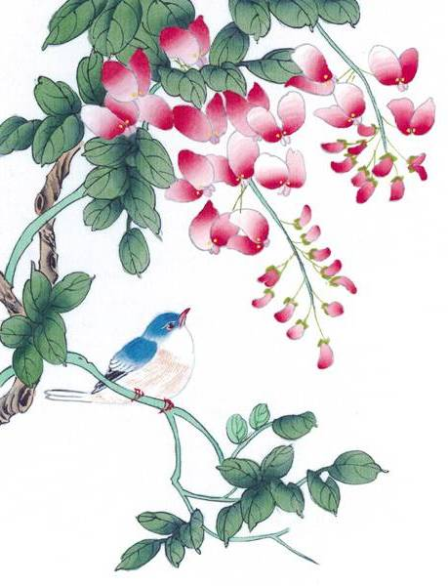



BÀI HỌC KẾT THÚC

